Slide 1
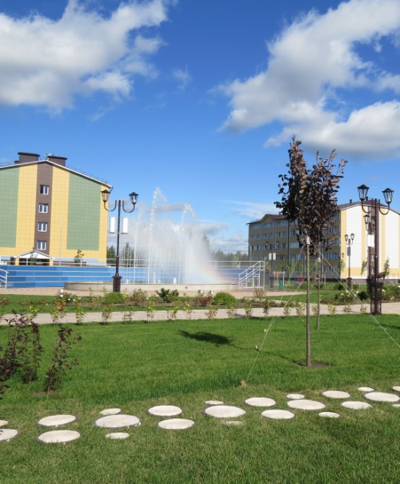
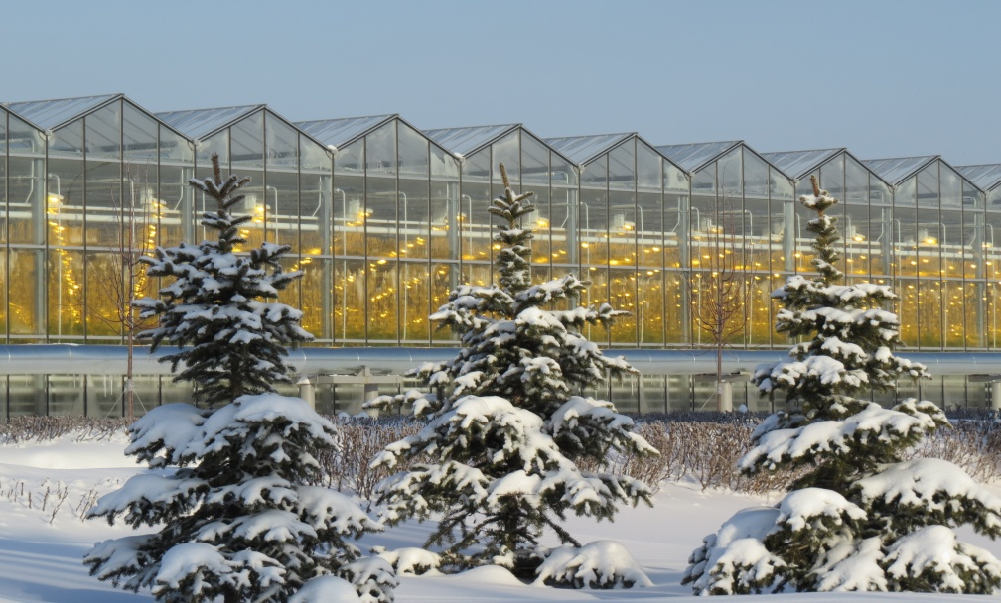
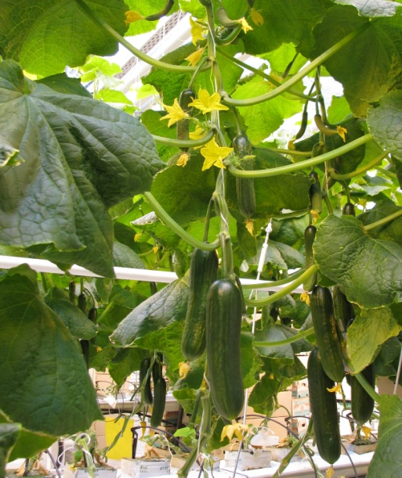
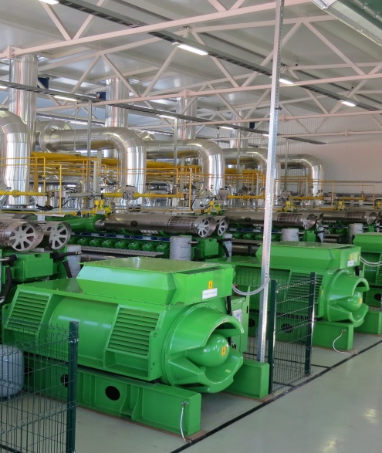
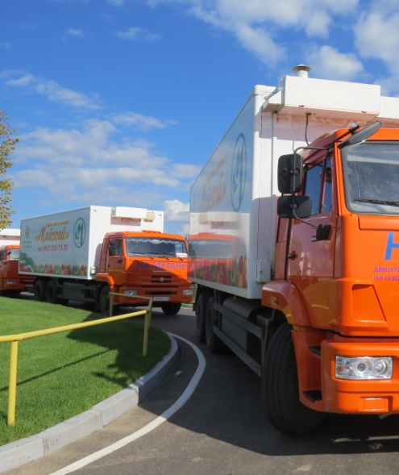
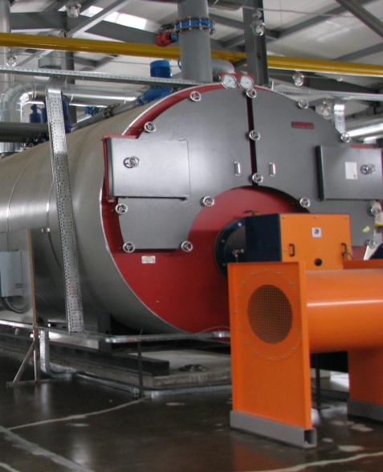
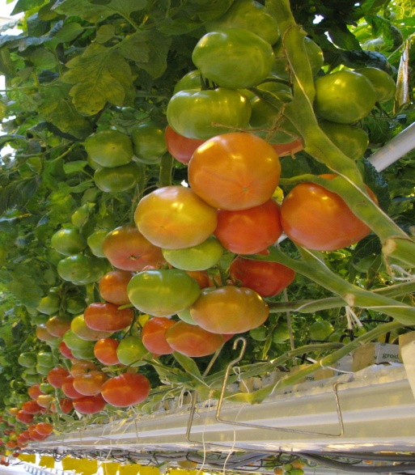
Тепличный комбинат «Майский» РЕСПУБЛИКА ТАТАРСТАН

Slide 2
Тепличный комбинат «Майский» РЕСПУБЛИКА ТАТАРСТАН
Тепличный комбинат «Майский» основан в 1974 году, расположен в северо-западной части республики Татарстан. В настоящее время «Майский» является крупнейшим производителем овощей защищенного грунта в Российской Федерации, ежедневно производящий овощи в объеме до 150 т.
Крупнейший производитель овощей в РФ
Площадь теплиц – 36.9 гектар
Годовой объём производства 41,8 тыс.тонн.
Объем продаж более 3,6 млрд.руб.
Численность персонала 1 000 чел.
Инвестиции – 0,5 млрд.руб.
«Биометод» - 11 энтомофагов – 1 млрд.особей
Энергоцентры – 47 МВт электрической мощностью
Котельные – 126 МВт тепловой мощностью
Социальные объекты на территории – жилой дом на 40 кв., 4 общежития, 1 детский сад, спортивные комплексы (открытый и закрытый), два жилых дома по 44 кв. планируется ввести до конца 2018 года.

Slide 3
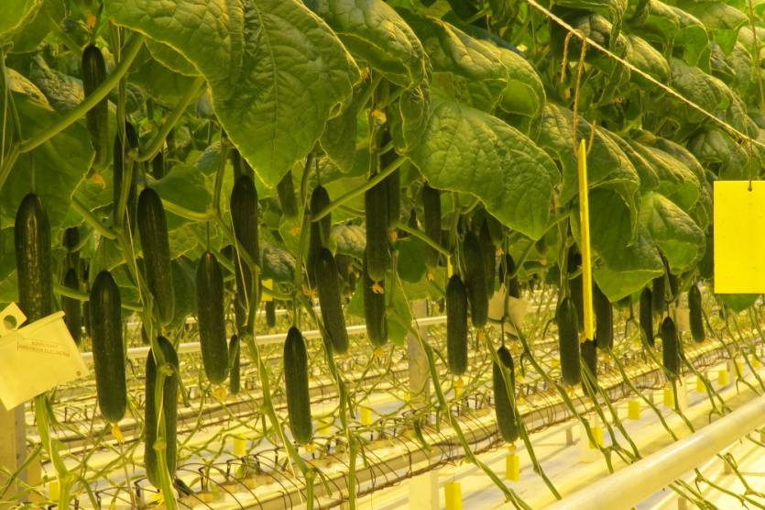
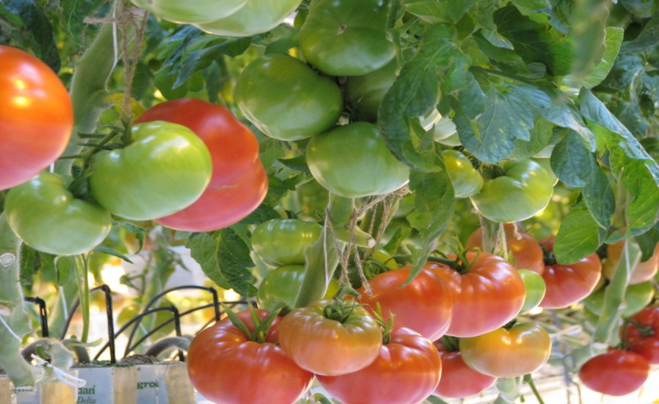
Тепличный комбинат «Майский» РЕСПУБЛИКА ТАТАРСТАН
«Майский» с 2010 года стремительно развивает собственную энергосистему и внедряет современные отечественные технологии выращивания овощей защищенного грунта. Внедрение инноваций в ТК «Майский» позволило увеличить урожайность овощей с 2000 года более чем в два раза до 132 кг/кв.м.,
максимальный урожай на светокультуре
огурцов– 203 кг/кв.м. Томатов 113 кг/кв.м.

Slide 4
Ежегодный рост производства 10-20%

Slide 6
ЭКОЛОГИЧЕСКИ ЧИСТАЯ ПРОДУКЦИЯ
Биометод- ключевой фактор производства экологически безопасной продукции,
позволяющий полностью уйти от применения ядохимикатов
Биометод тепличного комбината «Майский» соответствует всем международным передовым стандартам, включает в себя 11 энтомофагов с годовым объемом производства более 1 млрд.особей. Отметим, что из-за дороговизны биометода от его применения отказались во многих тепличных предприятиях Голландии, Финляндии и других развитых странах тепличного овощеводства.

Slide 7
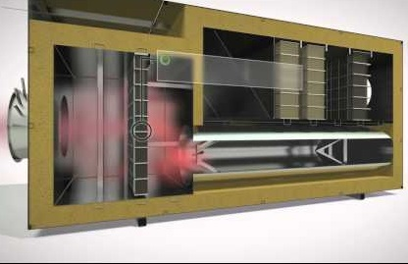
УСТАНОВКА CodiNox
В декабре 2016 года запущена многофункциональная установка с каталитическим реактором CodiNox, которая применяется для очистки и комплексной утилизации выхлопных (дымовых) газов с дозированной подачей CO2 для установки в тепличном комплексе.
Система очистки газов CodiNox позволяет уменьшить выбросы в атмосферу:
1. Снижение выбросов в 20 раз оксидов азота NOx - с 9 000 000 до 450 000 мг/м3/ч.
2. Полностью исключены выбросы углекислого газа СО2 подача в теплицы 3. Полностью исключены выбросы угарного газа СО - с 7 650 000 до 0 мг/м3/ч

Slide 8
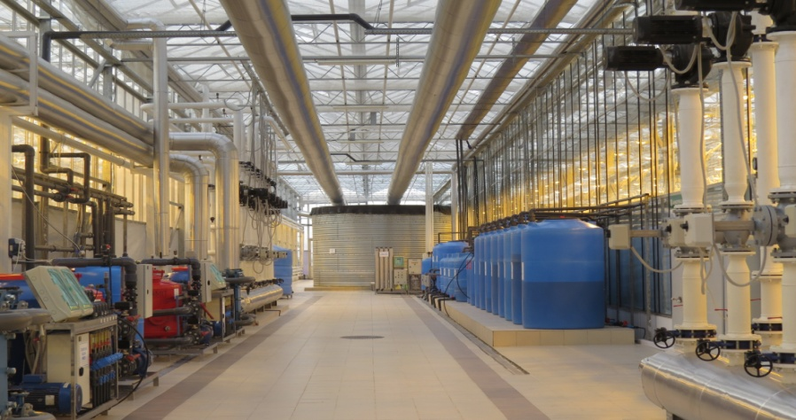
ПОЛИВ И ДЕЗИНФЕКЦИЯ
Для полива используется вода с собственных артезианских скважин. Ежегодный расход воды составляет 550 тыс. куб.м
Дренажная вода собирается в ёмкости объемом 90 куб.м., и проходит два этапы обработок:
Термическая обработка: пр-ть: от 3-5 куб.м./час.
температура – 115С
2. Обработка УФ-лампами.
За счет применения данной технологии сокращены сбросы в канализацию дренируемого питательного раствора на 30-35%

Slide 9
ЭНЕРГОЦЕНТРЫ – ОСНОВА ЭНЕРГЕТИЧЕСКОЙ СИСТЕМЫ
Совокупная электрическая мощность собственных энергоцентров – 47МВт.
Каждый энергоцентр состоит из 7 газопоршневых установок Jenbacher.
Ежегодная выработка двух энергоцентров:
Эл.энергии 160 млн.кВт.час
тепловой энергии – 120 тыс.Гкал
С момента ввода в эксплуатацию выработано:
эл.энергии 410 млн.кВт.час
тепловой энергии 350 тыс. Гкал.

Slide 10
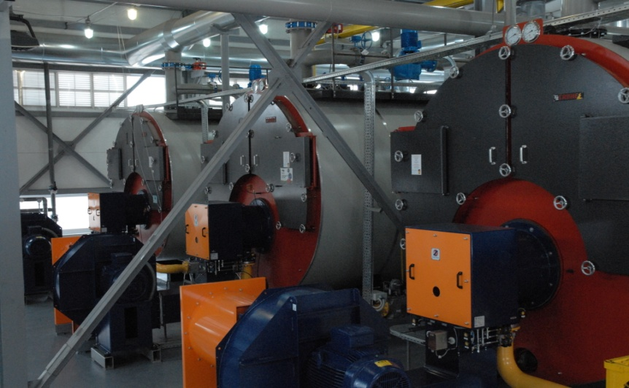
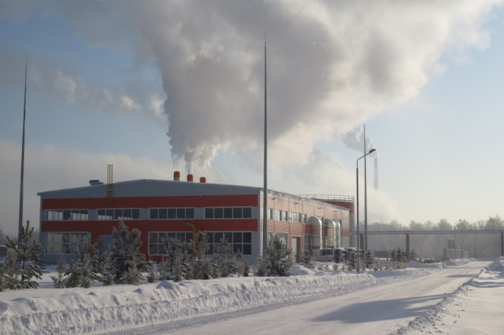
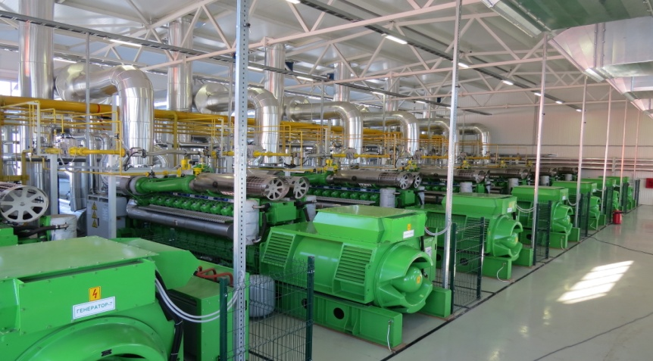
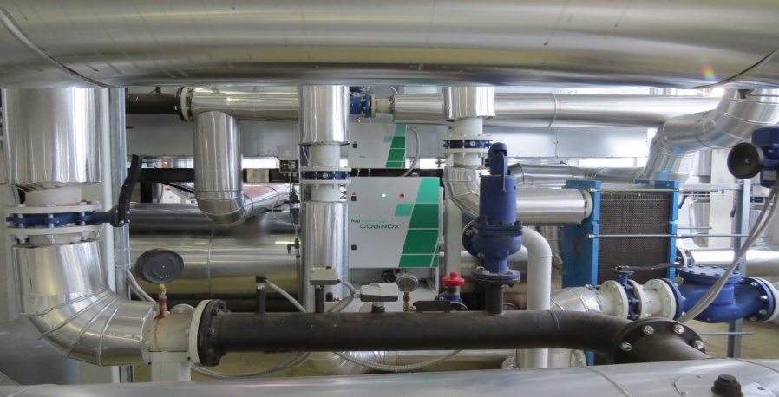
Энергосистема тепличного комбината «Майский»
2010 год
Три котельные совокупной тепловой мощностью 126 МВт.
2014 год
Первый собственный энергоцентр электрической мощностью 23,5 МВт.
2015 год
Второй собственный энергоцентр электрической мощностью 23,5 МВт.
2016-2017 год
Cтанция очистки дымовых газов для подачи в теплицы в качестве источника углекислого газа

Slide 11
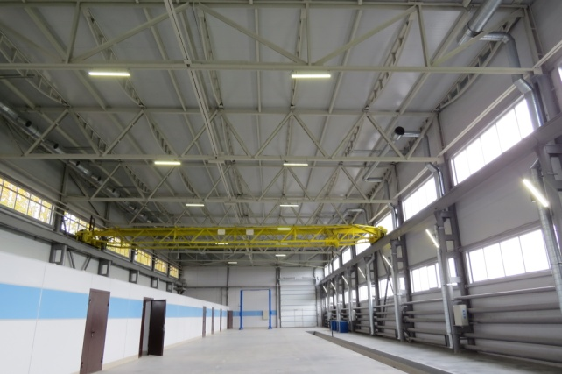
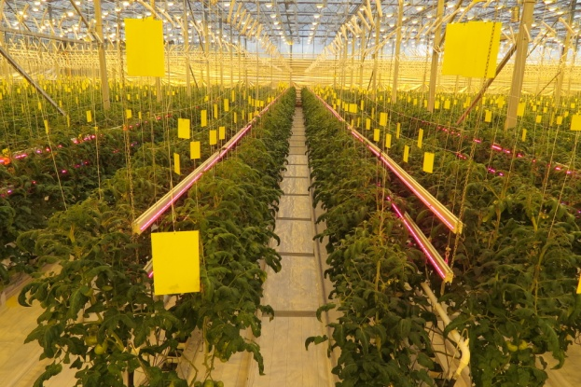
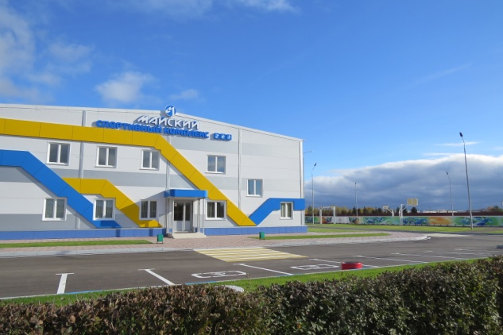
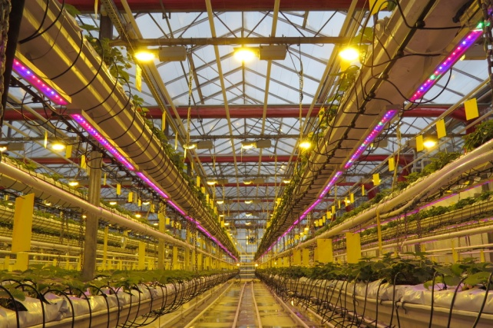
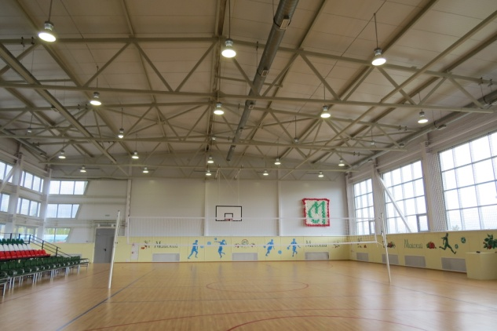
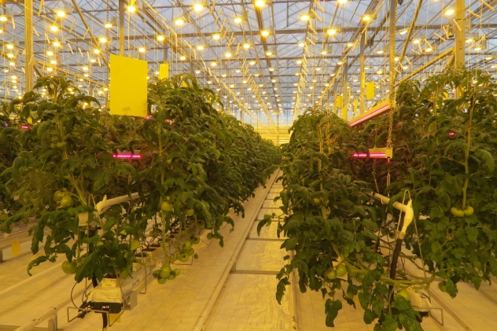
Светодиодное освещение теплиц, спорткомплекса, уличного освещения тепличного комбината «Майский»
Тепличный комбинат «Майский» активно изучает и внедряет у себя в производство современные системы досвечивания, такие как светильники ЖСП-64-600/380V и зеркальные лампы ДНаЗ-600/400 Ag с серебреным напылением, а также использование современных светодиодных светильников, как в теплицах, так и во вспомогательных подразделениях, в уличном освещении.

Slide 12
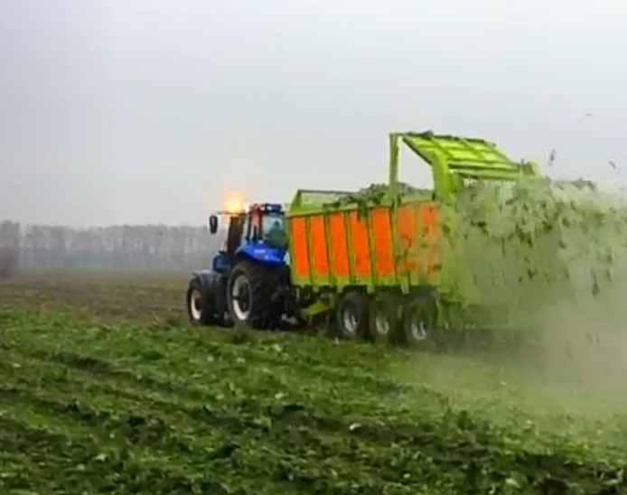
Утилизация растительных остатков
Утилизация растительных остатков на комбинате производится согласно международных стандартов экобезопаности: а именно
Складирование растительных остатков, а также субстрата (горная порода перлит) осуществляется на бетонированной площадке
Путем подачи воздуха, осуществляется термическая обработка смеси
После термической обработки полученная смесь вывозятся на поля с помощью разбрасывателя органических удобрений – РОУМ-20
Последний этап – производится рекультивация почвы
За счет применения данной технологии ежегодно утилизируется не нанося вреда окружающей среде более 3 000 куб.м. растительных остатков и субстрата.
В случае если бы использовалась минеральная вата в качестве субстрата вместо горной породы «перлит», мы ежегодно бы утилизировали более 4 тыс.куб.м. использованной минеральной ваты.

Slide 13
МЕТАН – ТОПЛИВО БУДУЮЩЕГО
Тепличный комбинат «Майский» стал одним из первых участников в программе по переводу техники для работы на метане.
Закуплено 43 ед.техники
в т.ч. КАМАЗ – 16 ед.
Газель – 19 ед.
Автобус НЕФАЗ – 2 ед.
С начала реализации программы
Пробег на метане – 4 млн.км.
20 млн.ткм (63% всего грузооборота)

Slide 14
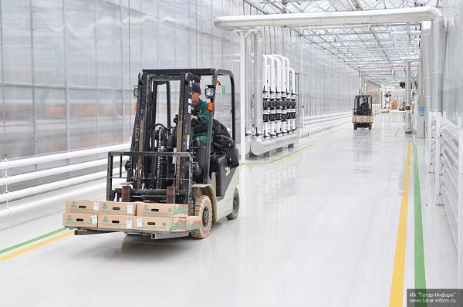
Электрокары
Для перевозки грузов внутри цехов применяются электрокары. Электрокары отличаются компактными габаритами при достаточно высокой грузоподъемности. Достаточно большая скорость передвижения, хорошая манёвренность, удобство управления и отсутствие вредных выпускных газов делают электрокары эффективным и экологичным средством транспортировки грузов.
Перевод тракторов на электрокары позволило сократить выбросы загрязняющих веществ в атмосферный воздух на 1,76 т/год.

Slide 15
РАССАДНЫЙ КОМПЛЕКС
В ноябре 2017 года введен в эксплуатацию рассадный комплекс площадью 1,9 гектар, который позволит выращивать рассаду для всех производственных цехов комбината.

